Slide 1
Datová e-platforma GENESIS pro plánované výzkumné výstupy a klinickou praxi
ADAM SVOBODNÍK
(LF MU)
www.pharmaround.cz

Slide 2
Cílem projektu je pomáhat dostat tu nejlepší léčbu pacientům (na principu personalizované medicíny)
www.pharmaround.cz

Slide 3
Pro zlepšení léčby pacientů nestačí jen vyvíjet a registrovat nové přípravky.
Je nutné současně inteligentně využívat
existující data (RWE) z klinické praxe.
www.pharmaround.cz

Slide 4
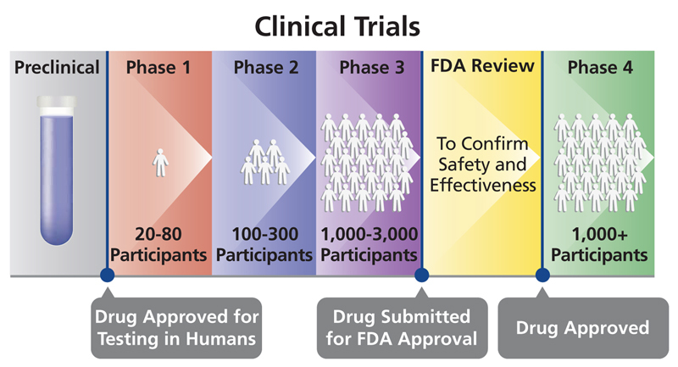
TRADIČNÍ MODEL ZAVÁDĚNÍ NOVÝCH TECHNOLOGIÍ A PŘÍPRAVKŮ DO KLINICKÉ PRAXE
1. KLINICKÉ STUDIE
3. KLINICKÁ PRAXE
Treatment guidelines
2. REGULAČNÍ AUTORIA
www.pharmaround.cz

Slide 5
CO NÁM (NE)ŘÍKAJÍ KLINICKÉ STUDIE?
Austin Bradford Hill: „…..RCTs do not answer the practicing doctor’s question: what is the most likely outcome when this particular drug is given to a particular patient?”
Klinická studie nám „pouze“ říká, jaká bude průměrná odpověď na léčbu u skupiny pacientů splňujících všechna vstupní a vylučující kritéria dané klinické studie.

Slide 6
PROBLÉM TRADIČNÍHO SYSTÉMU ZAVÁDĚNÍ NOVÝCH PŘÍPRAVKŮ: Heterogeneity of Treatment Effect
www.pharmaround.cz

Slide 7
Variabilita a její kontroverze.
V tradičních klinických studiích je variabilita náš nepřítel, protože nám zvyšuje velikost vzorku.
Na druhou stranu variabilita je klíč k pochopení mechanismu účinku a toho proč léčba u někoho funguje a u někoho ne.
www.pharmaround.cz

Slide 8
Každý pacient je součástí nějak velké skupiny pacientů, pro které hledáme optimální léčbu.
Minimální velikost této skupiny je jeden pacient.
Velikost této skupiny je dána úrovní našeho poznání. V současnosti sbíráme data, která nám pomohou definovat nové podskupiny pacientů v budoucnosti.
www.pharmaround.cz

Slide 9
PŘÍKLAD ROLE PERSONALIZOVANÉ MEDICÍNY V REÁLNÉ KLINICKÉ PRAXI
www.pharmaround.cz

Slide 10
Personalizovaná medicína je založena
na intenzivní analytické práci
s daty z klinické praxe: RWD
RWD (Real-world data): observační data nashromážděná v reálné klinické praxi na rozdíl od dat pocházejících z experimentů (klinické studie). Patří sem především data z nemocničních informačních systémů, registrů, data zdravotních pojišťoven apod.
www.pharmaround.cz

Slide 11
RWD: EXISTUJÍCÍ PRAVDIVÁ DATA O ÚČINNOSTI A BEZPEČNOSTI LÉČBY V KLINICKÉ PRAXI
www.pharmaround.cz

Slide 12
Jaká je situace v ČR?
Data existují v různé podobě a kvalitě v různých zdrojích (NIS, ZP, registry,…)
Využití dat ke zodpovězení konkrétních otázek vyžadujících propojení dat z různých datových zdrojů je komplikované, zdlouhavé nebo zcela nemožné (personalizovaná medicína, farmakoekonomika apod.)
www.pharmaround.cz

Slide 13
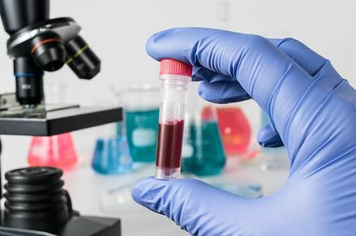
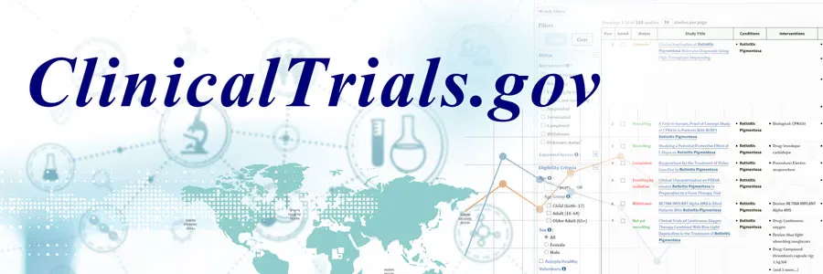
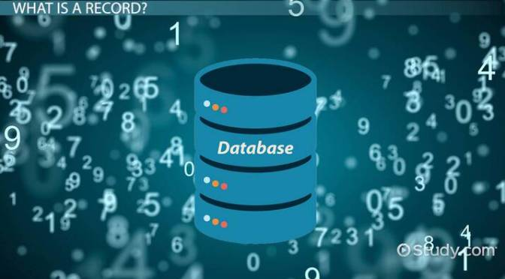
CO POTŘEBUJEME?
CHTÍT využívat existující datové zdroje
Relevantní datový zdroj
Odhad účinnosti léčby u konkrétního pacienta = podklad pro rozhodnutí o léčbě
www.pharmaround.cz

Slide 14
Abychom dostali tu nejlepší léčbu tomu správnému pacientovi:
1) Musíme vědět která to je a mít pro toto rozhodnutí data (při současné úrovni poznání)
2) Léčba musí být pro danou skupinu pacientů schválena (RA) (ne každá léčba schválená pro daného pacienta je ta nejlepší a ta nejlepší léčba nemusí být schválená)
3) Léčba musí být pro daného pacienta hrazena
Jak můžeme (i správně nastaveným sběrem dat) pomoci ke zlepšení ad 1) 2) 3)? Některé věcí neovlivníme ale spoustu ovlivnit můžeme.
www.pharmaround.cz

Slide 15
Datová e-platforma GENESIS pro plánované výzkumné výstupy a klinickou praxi
www.pharmaround.cz

Slide 16
www.pharmaround.cz

Slide 17
STRUKTURA DAT shromažďovaných v projektu GENESIS
KOMPLETNÍ ZÁZNAM
1. CLINICAL part
2. PATHOLOGY part
1.1. Demographic data
2.1. Sample logistics
1.2. MTB recommendation
2.2. Sample information
1.3. Treatment (Prior – GDT – Post)
2.3. NGS method
2.4. NGS results
www.pharmaround.cz

Slide 18
STRUKTURA DAT shromažďovaných v projektu GENESIS
1. CLINICAL part
1.1. Demographic data
www.pharmaround.cz

Slide 19
STRUKTURA DAT shromažďovaných v projektu GENESIS
1. CLINICAL part
1.2. MTB recommendation
www.pharmaround.cz

Slide 20
STRUKTURA DAT shromažďovaných v projektu GENESIS
1. CLINICAL part
1.3.-5. Treatment (Prior – GDT – Post)
www.pharmaround.cz

Slide 21
STRUKTURA DAT shromažďovaných v projektu GENESIS
2. PATHOLOGY part
www.pharmaround.cz

Slide 22
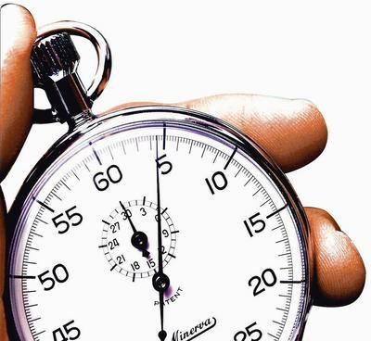
STRUKTURA DAT shromažďovaných v projektu GENESIS
2. PATHOLOGY part
2.1. Sample logistics
www.pharmaround.cz

Slide 23
STRUKTURA DAT shromažďovaných v projektu GENESIS
2. PATHOLOGY part
2.2. Sample information
www.pharmaround.cz

Slide 24
STRUKTURA DAT shromažďovaných v projektu GENESIS
2. PATHOLOGY part
2.3. NGS method
*in case of customized panel, list of the genes and/or fusion genes should be provided in separate file
www.pharmaround.cz

Slide 25
STRUKTURA DAT shromažďovaných v projektu GENESIS
2. PATHOLOGY part
2.4. NGS results
www.pharmaround.cz

Slide 26
STRUKTURA DAT shromažďovaných v projektu GENESIS
2. PATHOLOGY part
2.4. NGS results
www.pharmaround.cz

Slide 27
Chceme maximum odpovědí na naše otázky, ale minimalizovat sběr dat
Nesbíráme žádná nová data, pouze propojujeme již existující zdroje (RWD).
GENESIS
www.pharmaround.cz

Slide 28
Děkuji za pozornost
www.pharmaround.cz

